Slide 1

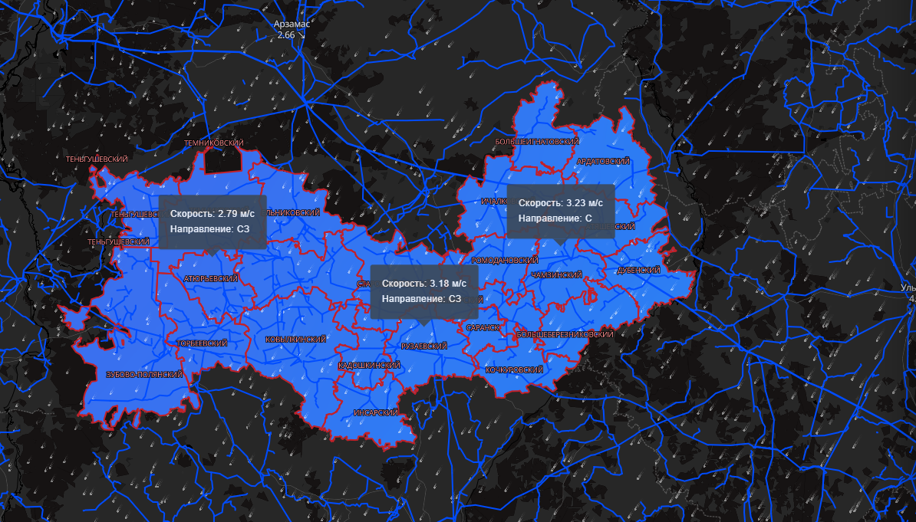

ИНФОРМАЦИОННЫЕ МАТЕРИАЛЫ ПО ПОРЫВАМ ВЕТРА
НА ТЕРРИТОРИИ РЕСПУБЛИКИ МОРДОВИЯ
(РИСК НАРУШЕНИЯ ЭЛЕКТРОСНАБЖЕНИЯ НА 23.08.2025)
Условные обозначения
порывы ветра, м/с
- линии электропередач
г.о. Саранск
20
- количество осадков (УГМС), мм
Рузаевский МР
1
12
1
12
50%
336,14/40
15
- порывы ветра (УГМС), м/с
50%
768/102
21862/349751
- прогноз нарушения ЛЭП (УГМС)
64888/44291
- протяженность ЛЭП/ТП (шт.)
321/20
19/330
- кол-во домов /населения
- износ электроэнергетических систем
60%
Город
- муниципальное образование
ГУ МЧС России по Республике Мордовия
АРМ №5
12:00 22.08.2025
Исп. Милакин Д.В.
Тел. 36-160-105

Slide 2
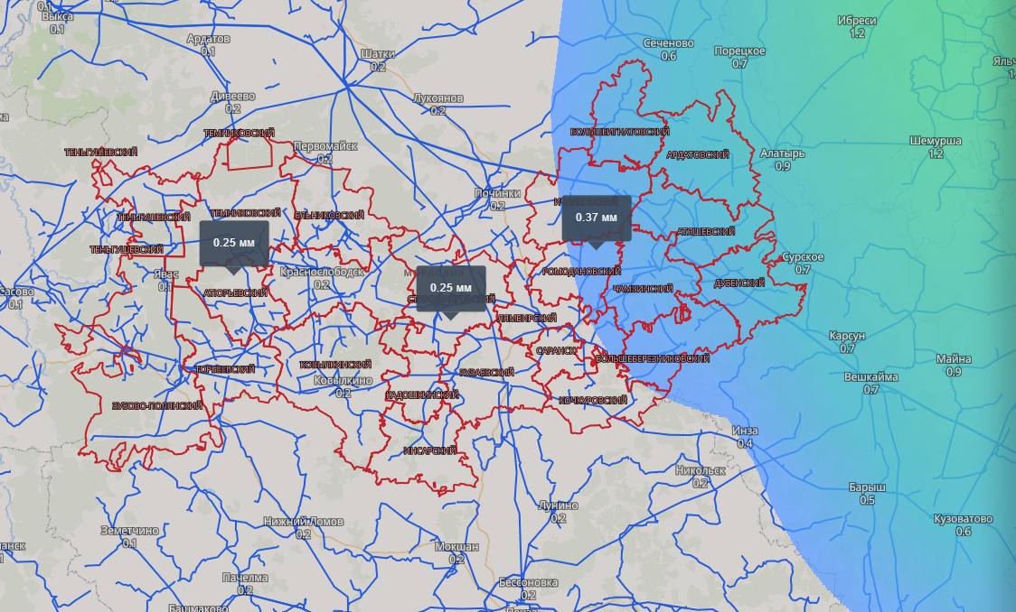
ИНФОРМАЦИОННЫЕ МАТЕРИАЛЫ ПО ОСАДКАМ
НА ТЕРРИТОРИИ РЕСПУБЛИКИ МОРДОВИЯ
(РИСК НАРУШЕНИЯ ЭЛЕКТРОСНАБЖЕНИЯ НА 23.08.2025)
Условные обозначения
осадки, мм
- линии электропередач
г.о. Саранск
20
- количество осадков (УГМС), мм
Рузаевский МР
1
12
1
12
50%
336,14/40
15
- порывы ветра (УГМС), м/с
50%
768/102
21862/349751
- прогноз нарушения ЛЭП (УГМС)
64888/44291
- протяженность ЛЭП/ТП (шт.)
321/20
19/330
- кол-во домов /населения
- износ электроэнергетических систем
60%
Город
- муниципальное образование
ГУ МЧС России по Республике Мордовия
АРМ №5
12:00 22.08.2025
Исп. Милакин Д.В.
Тел. 36-160-105

Slide 3
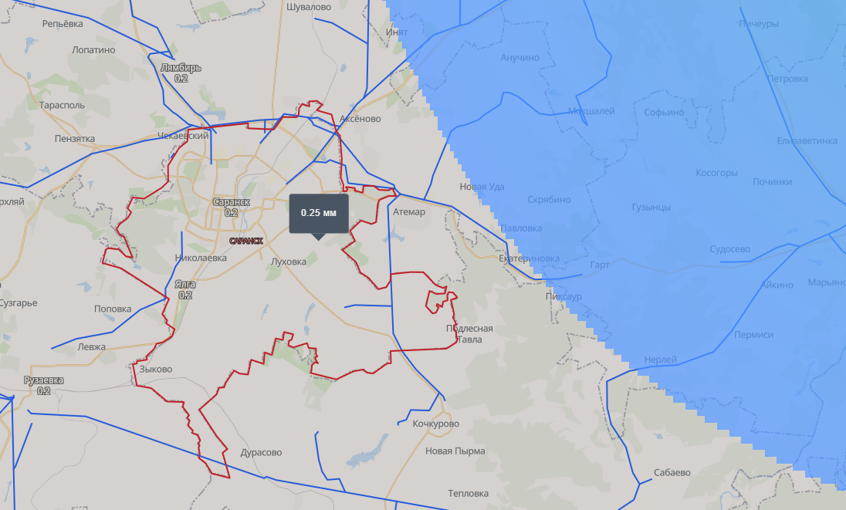
ИНФОРМАЦИОННЫЕ МАТЕРИАЛЫ ПО ОСАДКАМ
НА ТЕРРИТОРИИ Г.О. САРАНСК РЕСПУБЛИКИ МОРДОВИЯ
(РИСК НАРУШЕНИЯ ЭЛЕКТРОСНАБЖЕНИЯ НА 23.08.2025)
г.о. Саранск
1
12
50%
336,14/40
21862/349751
Условные обозначения
порывы ветра, м/с
- линии электропередач
20
- количество осадков (УГМС), мм
15
- порывы ветра (УГМС), м/с
- прогноз нарушения ЛЭП (УГМС)
321/20
- протяженность ЛЭП/ТП (шт.)
19/330
- кол-во домов /населения
- износ электроэнергетических систем
60%
Город
- муниципальное образование
ГУ МЧС России по Республике Мордовия
АРМ №5
12:00 22.08.2025
Исп. Милакин Д.В.
Тел. 36-160-105

Slide 4
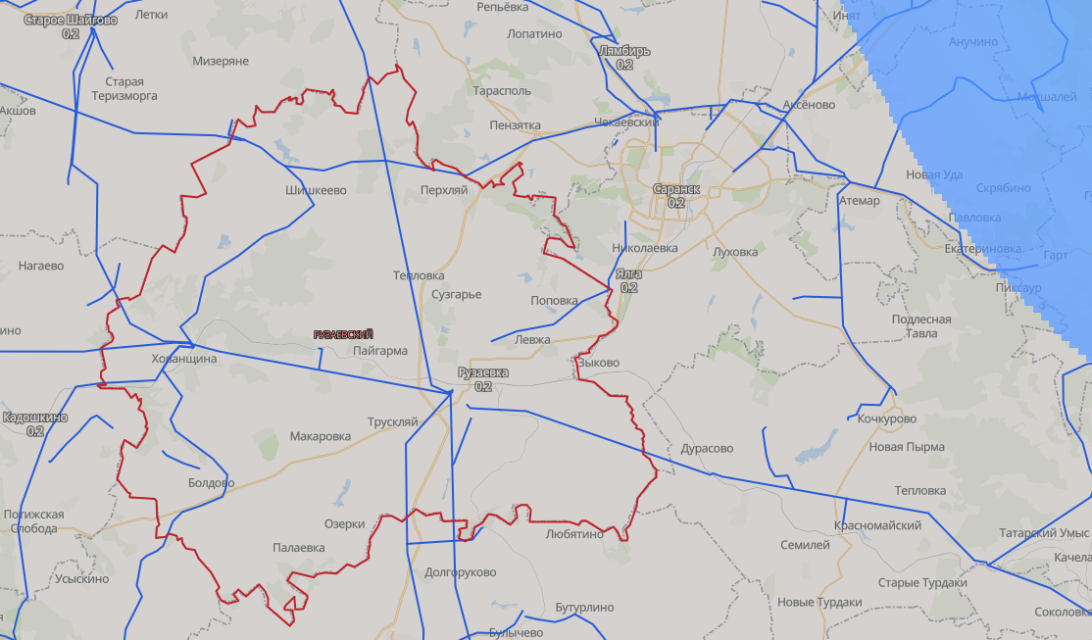
ИНФОРМАЦИОННЫЕ МАТЕРИАЛЫ ПО ОСАДКАМ
НА ТЕРРИТОРИИ РУЗАЕВСКОГО РАЙОНА РЕСПУБЛИКИ МОРДОВИЯ
(РИСК НАРУШЕНИЯ ЭЛЕКТРОСНАБЖЕНИЯ НА 23.08.2025)
Рузаевский МР
1
12
50%
768/102
64888/44291
Условные обозначения
порывы ветра, м/с
- линии электропередач
20
- количество осадков (УГМС), мм
15
- порывы ветра (УГМС), м/с
- прогноз нарушения ЛЭП (УГМС)
321/20
- протяженность ЛЭП/ТП (шт.)
19/330
- кол-во домов /населения
- износ электроэнергетических систем
60%
Город
- муниципальное образование
ГУ МЧС России по Республике Мордовия
АРМ №5
12:00 22.08.2025
Исп. Милакин Д.В.
Тел. 36-160-105

Slide 5
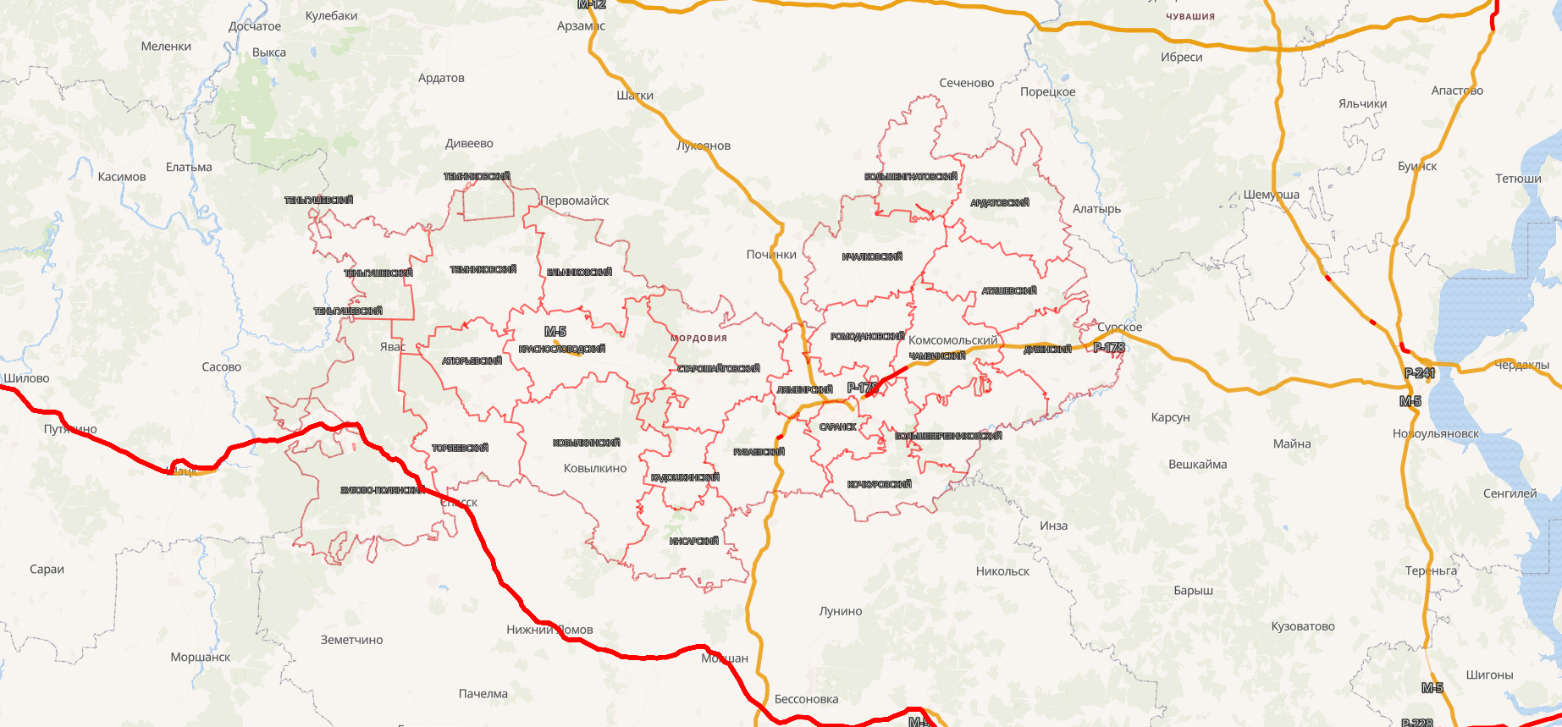
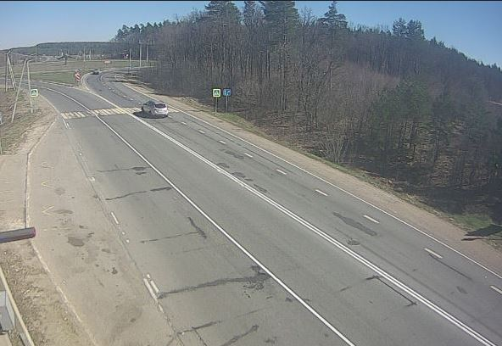
ИНФОРМАЦИОННЫЕ МАТЕРИАЛЫ ПО РИСКУ НАРУШЕНИЯ ТРАНСПОРТНОГО СООБЩЕНИЯ,
СВЯЗАННЫХ С НЕБЛАГОПРИЯТНЫМИ МЕТЕОЯВЛЕНИЯМИ
НА ФЕДЕРАЛЬНОЙ (РЕГИОНАЛЬНОЙ) АВТОМОБИЛЬНОЙ ДОРОГЕ В РЕСПУБЛИКЕ МОРДОВИЯ НА 23.08.2025)
Камера ФАД
Р-158
Р-178
М-5
Условные обозначения
Саранск
- Участок автодороги с повышенным риском возникновения ДТП, нарушением движения
Рузаевка
- Населенный пункт
- Участок федеральной автодороги
М-5
ГУ МЧС России по Республике Мордовия
АРМ №5
12:00 22.08.2025
Исп. Милакин Д.В.
Тел. 36-160-105

